Slide 1
İlişkisel ve İlişkisel Olmayan (NoSQL) Veri Tabanı Sistemleri Mimari Performansının Yönetim Bilişim Sistemleri Kapsamında İncelenmesi
Baha Furkan Yıldızoğlu
02220224029

Slide 2
1.GİRİŞ
Bilgisayar ve iletişim teknolojilerindeki hızlı gelişimin organizasyonları etkilemesi ve yeni çözümler üretilmesini zorunlu kılmaktadır. Belli başlı amaçlara ulaşmak için veri veya ham bilginin işlenerek bilgi haline dönüştürülmesiyle organizasyonlar için erişimi hızlı ve etkili bir faktör haline gelmiştir. Günümüzde etkin olarak kullanılan «bilgi sistemleri» bilgisayarlarda karar alma sürecinde etkin olarak kullanılarak günümüzde trend konular arasına girmiştir.

Slide 3
Günümüzde yaşanan bu sürekli değişimden dolayı verilerin modellenerek saklanması gerekmektedir ve bundan dolayı veri tabanı kullanım sistemi bizlere zorunlu kılınmaktadır. Farklı alanlarda, kurum rehberinden işletmelerinin ticari bilgilerine kadar çeşitli veri modelleme ve depolama gerekliliklerinin ortaya çıkmasını sağlamıştır. Verinin büyüklüğü, miktarı ve karmaşıklığı gibi faktörlere bağlı olarak farklı veri modelleme, depolama ve sorgulama yöntemleri geliştirilmiştir. Metinde ilişkisel veri tabanlarının yanı sıra ilişkisel olamayan veri tabanı yönetim sistemleri de kullanılmaktadır.

Slide 4
İlişkisel olmayan veri tabanı yönetim sistemlerinin performans ve esneklik açısından özellikleri göze çarpmaktadır. Dünyaca ünlü şirketler tarafından tercih edilecek seviyeye gelmiştir.

Slide 5
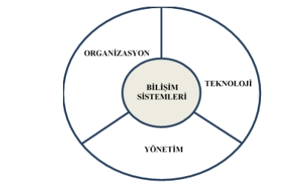
2. BİLİŞİM SİSTEMLERİ VE YÖNETİMİ
Bir bilişim sistemi, organizasyonlarda bilgiyi toplama, düzenleme, işleme ve saklama işlevlerini gerçekleştiren bir yapıdır.

Slide 6
Bu sistemde üç ana aktivite bulunur: girdi, işlem ve çıktı. Girdi, organizasyonun içinden veya dış çevreden ham veriyi toplamayı içerir. İşlem, bu ham veriyi daha anlamlı bir forma dönüştürür. Çıktı ise işlenmiş bilgiyi insanlara veya kullanılacak aktivitelere iletmeyi sağlar. İşletmeler için bilişim sistemleri, sadece mekanik yapılar değil, aynı zamanda daha derin anlamlar taşıyan ve bilişim teknolojileri altyapısından yararlanan yönetimsel çözümlerdir. Bilişim sistemlerini etkin bir şekilde kullanabilmek için organizasyonun yönetim ve teknoloji alanında yetkin olması gerekmektedir.

Slide 7
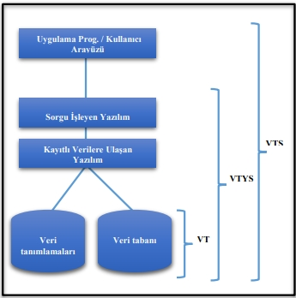
3. VERİ TABANI VE VERİ TABANI YÖNETİM SİSTEMLERİ
Veri tabanı, kullanım amacına uygun olarak düzenlenmiş ve birbirleriyle ilişkili verilerin topluluğudur. Bu verilerin mantıksal ve fiziksel olarak tanımlarının olduğu bilgi depolarıdır

Slide 8
Veri tabanları, gerçekte var olan nesneleri ve ilişkileri modellemek için kullanılır. Veri tabanı yönetim sistemleri (VTYS), verilere aynı anda birden çok bağlantı sağlayabilme yeteneğine sahiptir. Bu sistemler, veri tabanının nasıl depolanacağı, kullanılacağı ve erişileceğini yönlendiren bir kurallar sistemidir. Veri tabanı, VTYS ve uygulama programlarını ile kullanıcı ara yüzlerini içeren yapıya "veri tabanı sistemi (VTS)" denir. Veri tabanı, veri tabanı yönetim sistemi ve veri tabanı sistemi arasındaki ilişki ve işlevler şekilde gösterilir.

Slide 9

Veri tabanı modellerini sekiz kategoriye ayırabiliriz. Bunlardan biri düz model veya tablo modelidir. Bu model, iki boyutlu veri gruplarından oluşur. Sütunlarda benzer özelliklere sahip veriler bulunurken, satırlarda ise veri grupları yer alır. Örneğin, kullanıcı adlarının ve şifrelerinin tutulduğu bir veri tabanı bu modele örnektir. Her satırda bir kullanıcıya ait şifre bilgileri bulunurken, sütunlarda ise aynı tipte veriler yer alır. Düz veri modeli, tek bir tablodan oluşan bir model olarak düşünülebilir.

Slide 10
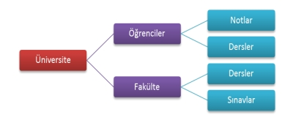
Hiyerarşik Veri Modeli, ilk olarak 1960'lı yıllarda ortaya çıkmış ve adını veriyi depolama yönteminden almıştır. Bu modelde, veri tabanı depolanan yapısal verilere "kayıt" adını verir. Kayıtlar, ağaç mimarisi şeklinde yukarıdan aşağıya doğru sıralanır. İlk kayda "kök" adı verilir ve bu kaydın bir veya daha fazla çocuk kaydı bulunur. Çocuk kayıtları da kendi çocuk kayıtlarına sahip olabilir. Ancak kök dışındaki tüm kayıtların bir ebeveyni vardır. Bu model, verileri bir hiyerarşi içinde organize etmek için kullanılır.

Slide 11
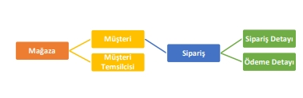
Ağ Veri Modeli, 1970'li yılların başında geliştirilmiş olup, hiyerarşik veri modelinin geliştirilmiş bir versiyonudur. Bu modelin hızla kabul görmesinin nedeni, bir verinin doğal olarak diğer verilerle ilişkili olmasıdır. Ağ modelinin hiyerarşik modele göre en önemli farkı, uç düğüm pozisyonundaki verinin iç-düğüme işaret edebilmesidir. Bu sayede ağ modelinde bire-bir ilişkilerin yanı sıra, çoklu-çoklu ilişkiler de modellenebilir. Bu durum, veri tekrarını önemli ölçüde azaltır.

Slide 12
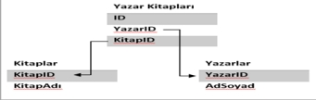
İlişkisel Veri Modeli, hiyerarşik ve ağ veri modellerinin çeşitlenen beklentileri karşılamakta yetersiz kalması üzerine geliştirilmiştir. E. F. Codd'un 1970'te yayınladığı "A Relational Model of Data for Large Shared Data Banks" makalesi, ilişkisel veri yapılarında önemli bir ilerleme kaydetmiştir. Bu modelin temel kavramı ilişkidir ve ilişkiler aracılığıyla veri içindeki ilişkiler modellenir. İlişkisel veri tabanı, çeşitli ilişki örneklerinden oluşur ve kavramsal olarak ilişkiler, satır ve sütunlardan oluşan iki boyutlu tablolarla tanımlanır. Her tablo genellikle veri tabanında bir dosya olarak saklanır ve her satır, birbiriyle ilişkili verilerin bir koleksiyonudur. Sütunlar ise nitelikleri temsil eder.

Slide 13

Nesne Yönelimli Veri Modeli: Daha sonraları ortaya çıkmış ve başarısını kanıtlamıştır. Nesne yönelimli programlamaya dayanan veri modelidir.

Slide 14
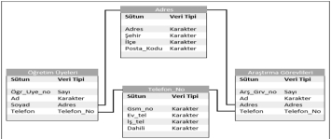
Nesne İlişkisel Veri Modeli: Nesne ilişkisel veri tabanı, ilişkisel işlevselliğin üzerine nesne yönelimli özellikler içerir. İlişkisel veri tabanları içinde nesne yönelimli karakteristikler içeren ilk veri tabanı 1997 yılında piyasaya sunulan Oracle8’dir

Slide 15
Çoklu Ortam Veri Modeli, nesne ilişkisel veri tabanlarına büyük benzerlikler gösterir. Ancak, büyük nesneleri işlemek ve aynı zamanda işleme sırasındaki adımları kullanıcıya göstermemek için farklı özelliklere sahiptir. Bu tür veri tabanlarının desteklemesi gereken üç temel özellik; Veri miktarı, Süreklilik ve Senkronizasyondur. Çoklu ortam veri tabanı uygulamaları, imge görüntüleme, uzaktan görüntülü eğitim, üç boyutlu tıbbi görüntü kayıtları gibi alanlarda özellikle tıp bilgi sistemlerinde kullanılmaktadır. Dağıtık Veri Modeli ise, iki veya daha fazla bilgisayarda depolanan ve bir ağ üzerinde dağıtılan bilgiler için kullanılan bir veri tabanı grubudur. Veri tabanını ağ üzerinden paralel kullanmak için parçalara ayırmak, sorguların daha hızlı işlenmesini sağlar. Bu sistemde, birden fazla veri tabanına erişilmesine rağmen, kullanıcı bir tek veri tabanıyla çalışıyormuş gibi işlem yapar.

Slide 16
4. VERİ TABANI TASARIMI
Veri tabanı tasarımında, gerçeğin, gereksinimler ve beklentiler çerçevesinde modellenerek veri tabanına aktarılması gerekmektedir. İlk olarak, olası veri tabanı kullanıcı gereksinimlerinin belirlenmesi önemlidir. Bu gereksinimler, veri tabanında yer alacak veri gruplarını, veri tiplerini ve verinin fiziksel olarak depolanması için kullanılacak olan veri yapılarını belirler. Gerçeğin veri tabanındaki sayısal temsili, belirli bir perspektiften bir model olup, bir veri tabanı sisteminde kullanıcılar ve bilgisayarlar tarafından anlaşılabilir bir şekilde tanımlanmalıdır. Bu tanımlama, veri tabanı literatüründe "şema" olarak adlandırılır.

Slide 17
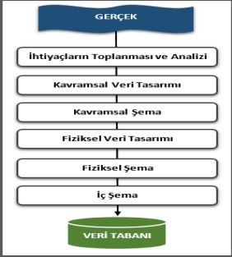
Kullanıcı ve bilgisayar düzeyleri sırasıyla ''kavramsal'' ve ''fiziksel'' düzeylerde yer alır. Bu düzeylerdeki şemalar "kavramsal şema" ve "iç şema" olarak adlandırılır. Kavramsal ve fiziksel düzeylerdeki şemalar, farklı anlayış mekanizmalarına hitap ettiğinden, kullanılacak veri modelleri de farklılık gösterecektir. Her iki düzeyde kullanılmak üzere, çeşitli veri modelleri geliştirilmiştir

Slide 18
Geleneksel veri tabanı tasarımı, kullanıcı gereksinimlerine dayalı olarak kavramsal bir şema oluşturur. Bu şema, genellikle yüksek düzeyde tanımlanır ve kullanıcıların veri tabanını anlamalarını sağlar. Ardından, bu kavramsal şema, gerçekleştirme için uygun bir veri tabanı yönetim sistemi seçilerek yeniden tanımlanır. Son aşamada ise, verinin fiziksel olarak nasıl organize edileceği belirlenir ve bu iç şema olarak adlandırılır. İç şema, depolama yapıları, kayıt formatları ve giriş yöntemlerini içerir ve genellikle fiziksel veri modellerini kullanır.

Slide 19
5. İLİŞKİSEL VE İLİŞKİSEL OLMAYAB (NoSQL) VERİ TABANI SİSTEMLERİ
İlişkisel veri tabanları günümüzde en yaygın kullanılan veri tabanı sistemlerindendir. Bu sistemler, satır ve sütunlardan oluşan tablolarla çalışır ve bu tablolar arasında ilişkiler bulunur. ACID prensipleri, klasik ilişkisel veri tabanı sistemlerinin temel özelliklerini oluşturur.
İlişkisel olmayan (NoSQL) veri tabanları, ilişkisel veri tabanlarına alternatif bir çözüm olarak ortaya çıkmıştır. NoSQL, yatay olarak ölçeklenebilen bir veri depolama sistemidir. Büyük şirketlerin, özellikle sosyal medya platformlarının büyük veri işleme ihtiyaçlarını karşılamak için NoSQL çözümlerine yönelmeleri yaygındır.

Slide 20
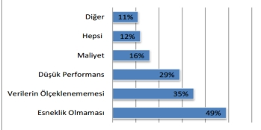
NoSQL veri tabanları, ilişkisel veri tabanlarının ölçeklenebilirlik sorunlarına daha iyi bir cevap verir. Özellikle Twitter ve Facebook gibi platformların büyük veri hacimlerini depolamak ve işlemek için NoSQL çözümleri tercih edilir. İlişkisel veri tabanı kullanıcılarının, NoSQL veri tabanlarına geçme nedenleri genellikle ölçeklenebilirlik ve büyük veri işleme kapasitesiyle ilgilidir.

Slide 21
Amazon, bu gereksinimi "DynamoDB" ve Google ise "BigTable" adını verdikleri NoSQL veri tabanı sistemleri ile karşılamaktadır. İlişkisel veri tabanını tercih etmek yerine NoSQL veri tabanı kullanımı, özellikle hız ve yatay büyüme ile ek maliyetten kurtulmayı sağlamaktadır.
İlişkisel veri tabanlarının ACID işlemselliğine karşılık, NoSQL "BASE" (Basically Available- Soft state- Eventually consistent) prensibini kullanır. Bu prensip, kolay ulaşılabilirlik, esnek durum ve eninde sonunda tutarlılık ilkelerine dayanır. NoSQL sistemler, genellikle hız ve ölçeklenebilirlik gereksinimlerini karşılamak için tercih edilir ve ACID'den farklı olarak bazen tutarsızlık ve süreksizlik kabul edebilirler.

Slide 22
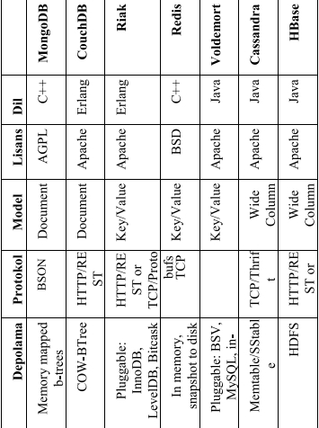
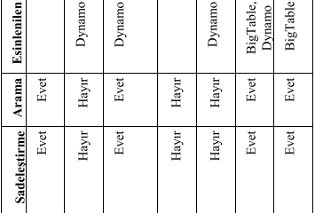
NoSQL veri tabanları, özellikle e-ticaret, internet arama motorları ve sosyal ağlar gibi büyük ölçekli internet uygulamaları için güvenilirliklerini kanıtlamıştır. Farklı NoSQL ürünleri birçok kayıt saklama teknolojisini içerir ve her biri kendine özgü özelliklere sahiptir. Tablo 1'de en bilinen lider NoSQL ürünlerinin teknik karşılaştırmaları sunulmuştur.

Slide 23
6. VERİTABANI VE MİMARİLERİN PERFORMANS KARŞILAŞTIRMASI
Bu çalışmada, MySQL ve MongoDB gibi veri tabanı sistemlerinin performans ve yatay ölçeklenebilirlik özellikleri incelenmiştir. İnceleme sürecinde aşağıdaki adımlar izlenmiştir
Veri tabanı sunucu sistemlerinin özelliklerinin belirlenmesi.
Veri tabanı şemalarının oluşturulması.
Belirli sorguların tanımlanması.
Veri tabanı ayarlarının yapılandırılması.
Ölçümler ve ölçüm metriklerinin toplanması.
Performans analizi ve sonuçların değerlendirilmesi.

Slide 24
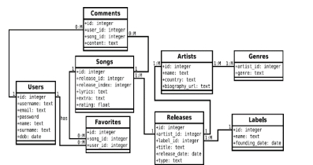
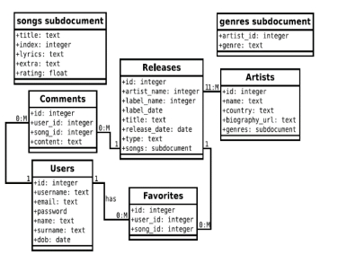
Üç farklı veri tabanı sorgusu kullanılmıştır: İlk sorgu basit bir "SELECT" ifadesi içerirken, ikinci sorgu "INNER JOIN" gibi daha karmaşık bir yapı kullanmıştır. Üçüncü sorgu ise iç içe "JOIN", "INNER JOIN" ve "WHERE" ifadelerini içeren daha detaylı bir yapıya sahiptir.

Slide 25
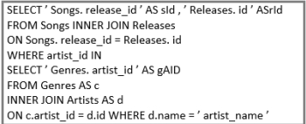

Ölçümler için zaman ön planda tutulmuş ve üç farklı yöntem kullanılmıştır:
Clock() fonksiyonu: Belirli bir sürede CPU üzerinde harcanan zamanı ölçmek için kullanılmıştır.
Gettimeofday() fonksiyonu: Milisaniye hassasiyetiyle zamanlamaları sağlayarak sonuçların elde edilmesini sağlamıştır.
Slow Query Log (Yavaş sorgu kaydı): Her veri tabanı kendi zaman ölçüm yöntemini sunar. Önceden belirlenmiş uzun süren sorguları kaydedebilir ve mikrosaniye doğruluğunda yapılandırılabilir.

Slide 26


Ölçüm metrikleri performansı değerlendirmek için önemlidir. Bir uygulamanın performansını değerlendirmede en önemli faktör, bir görevin tamamlanması için gereken süredir ve veri tabanının bir işlemi tamamlaması için gerekli zamandır. Bu kavramlar iyi anlaşılmalı ve birbirinden ayrılmalıdır. Aşağıdaki formül sorguları hesaplamak için kullanılmaktadır:
Her iş parçacığının saniye saniye sorgu başına nasıl tepki verdiğini ölçmek için aşağıdaki formül kullanılır.

Slide 27
Analiz ve sonuçlar bölümünde, veri tabanlarının farklı sorgu türlerine yanıt verme performansı incelenmiştir. Çeşitli testler yapılarak veri tabanı boyutunun performansa etkisi değerlendirilmiştir. MySQL ve MongoDB sistemlerine eşit sayıda sorgu yapılmış ve sonuçlar grafiklerle gösterilmiştir.

Slide 28
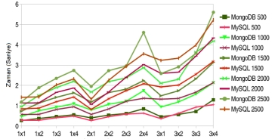
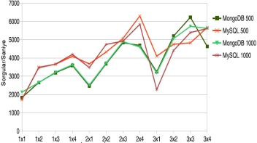
Şekildeki test sonuçları, MongoDB'un sorgu sayısının artmasıyla performansının düştüğünü gösteriyor. İşlemci çekirdek sayısı aynı olduğunda, MongoDB'un performansında önemli bir değişiklik olmazken, MySQL 3 işlemci kullanıldığında daha kötü bir performans sergiliyor.
Şekildeki sorgular/saniye ölçüm metrik grafiği, ayrıntılı ortalama süre sonuçlarını göstermektedir.

Slide 29
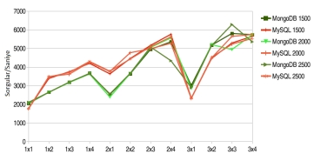
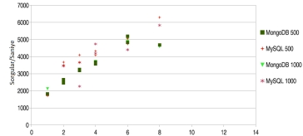
Şekildeki , MySQL veri tabanı sisteminin, sorgu sayıları arttıkça MongoDB üzerinde avantaj sağladığı görülmektedir. Ancak, 2 işlemci ve 3 işlemci çekirdeği yapılandırmasından sonraki yüksek işlemci-çekirdek sayılarında, sorgu/saniye grafiğinde keskin bir azalma yaşanmaktadır. Bu yapılandırmalarda MongoDB daha fazla avantaj göstermiştir.
Şekildeki, işlemci çekirdeği miktarı ile saniye başına yapılan sorgu sayıları arasındaki ilişki analizi görülmektedir. MySQL için, performans 4 işlemci çekirdeğine kadar hemen hemen aynıdır, ancak daha sonrasında azalma görülür.

Slide 30
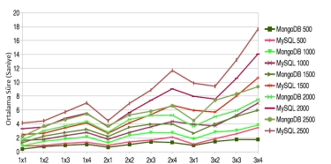
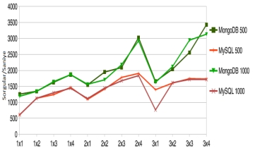
Şekildeki , MySQL ve MongoDB veri tabanlarına ikinci sorgu kodu ile karşılaştırma testi uygulanmıştır. Analiz sonuçlarına göre, MySQL veri tabanı sistemi, MongoDB'ye kıyasla sorgu sayısı arttıkça belirgin bir performans düşüşü göstermiştir.
Şekildkeki , MySQL ve MongoDB'nin ikinci sorgu kodu ile performansları karşılaştırıldı. Sonuçlar, MongoDB'nin daha az sürede daha fazla sorguyu işleyebildiğini gösteriyor. Sorgu sayısı arttıkça MongoDB'nin performans avantajı daha da belirgin hale geliyor, sorgu/saniye başına %40 daha iyi performans sergiliyor

Slide 31
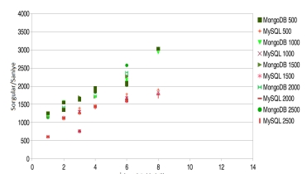
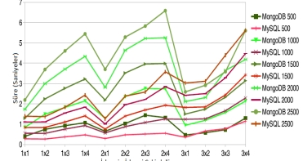
Şekildeki , işlemci çekirdeği sayısı ile sorgu başına düşen saniye sayısı arasındaki ilişki incelenmiştir. İkinci sorgu koduyla yapılan test, 500 ile 2500 veri kaydı üzerinde gerçekleştirilmiştir. Sonuçlar, MySQL'in performansının artan veri miktarı ve sorgu sayısıyla azaldığını gösterirken, MongoDB'nin daha yüksek bir performans sergilediğini ortaya koymaktadır. Bu analiz, MongoDB'nin MySQL'e göre daha iyi performans gösterdiğini vurgular
Şekil 6.10'da üçüncü sorgunun performans sonuçları var. Analizler, MySQL'in MongoDB'e göre daha iyi performans gösterdiğini, ancak işlemci ve çekirdek yapılandırmalarının değişmesiyle performans farkının belirginleştiğini gösteriyor. Özellikle işlemci ve çekirdek sayısının 3x1, 3x2, 3x3 ve 3x4 olduğu durumlarda iki veri tabanının benzer performans gösterdiği görülüyor.

Slide 32
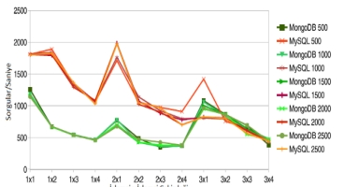
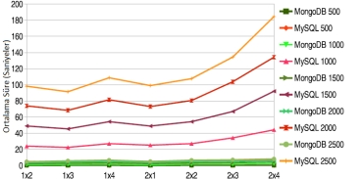
Şekildeki üçüncü sorgunun karşılaştırma testi sonuçları var. MySQL'in en iyi performansı 2x4 işlemci ve çekirdek yapılandırmasında gösterdiği net bir şekilde görülüyor. Ancak 2x1 ve 3x1 işlemci ve çekirdek yapılandırmalarında her iki veri tabanında performans sorunları olduğu gözlemleniyor, bununla birlikte MySQL'de bu sorun daha belirgin görünüyor.
Şekildeki üçüncü sorgunun ortalama süre ölçümleri var. Analize göre, MySQL'in sorgu süreleri, veri kaydı sayısı arttıkça MongoDB'ye göre belirgin şekilde kötüleşiyor. Bu, eşdeğer veri kayıt setleri için bile geçerli. MongoDB ise daha tutarlı ve etkileyici bir performans sergiliyor.

Slide 33
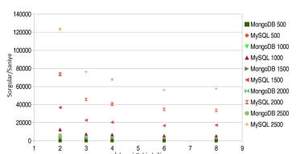
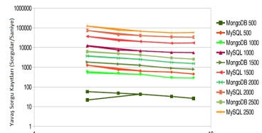
Şekildeki , MySQL ve MongoDB'ye yapılan üçüncü sorgu testlerini gösteriyor. Grafikte, MySQL'in logaritmik bir eğilim gösterdiği, MongoDB'nin ise eğiliminin net olarak belirlenemediği görülüyor.
Zamanlama ölçeğinin genişletilmesiyle, MySQL'in performansındaki dezavantajın daha net görüldüğü Şekilde açıkça görülüyor. MongoDB'nin tüm veri kayıt setlerinde oldukça iyi bir performans sergilediği belirlenmiştir.

Slide 34
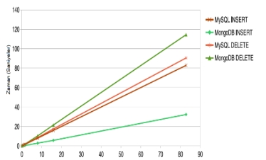
Son olarak, MySQL ve MongoDB veri tabanlarına INSERT ve DELETE işlemleri uygulandı. Şekilde her iki veri tabanının bu işlemlere ait performans grafiği gösteriliyor. Analizler, her iki veri tabanının işlem sürelerinin komut sayısına göre doğrusal bir eğilim gösterdiğini ortaya koydu. MongoDB'nin veri eklemesi MySQL'e kıyasla daha hızlı gerçekleşti. Veri silme işleminde ise MongoDB ve MySQL benzer performans gösterdi, ancak komut sayısının artmasıyla MySQL'in performansının daha iyi olduğu görüldü.

Slide 35
7. SONUÇ VE DEĞERLENDİRME
Bu çalışmada, ilişkisel ve ilişkisel olmayan (NoSQL) veri tabanı yönetim sistemlerinin performansı ve özellikleri incelendi. Literatür taraması ve testler sonucunda, MongoDB gibi NoSQL veritabanlarının, esneklik, performans ve ölçeklenebilirlik açısından avantajlı olduğu görüldü. Testlerde farklı sorgu tipleri ve yapılandırmalar kullanılarak detaylı bir analiz yapıldı. Veri ekleme ve silme işlemlerinde MongoDB'nin performansının MySQL'e kıyasla daha iyi olduğu belirlendi. İşlemci ve işlemci çekirdeklerinin farklı yapılandırmaları da test edilerek, veri tabanlarının nasıl performans gösterdiği incelendi. Sonuç olarak, işletmelere hangi durumda hangi veri tabanı yönetim sisteminin daha uygun olduğu konusunda bilgi verildi. İlişkisel olmayan (NoSQL) veri tabanlarının, performans, geliştirme süresi ve ölçeklenebilirlik gibi özelliklerle ilişkisel veri tabanlarına kıyasla daha etkin olduğu sonucuna varıldı.

